Slide 1


SORRIVAL
DE
LIMA
REGULARIZAÇÃO FUNDIÁRIA
Subsecretaria Regularização Fundiária na Amazônia Legal
Notes:
1

Slide 2

SOBRE A APRESENTAÇÃO
ASPECTOS GERAIS DA AMAZÔNIA LEGAL
ESTRUTURA FUNDIÁRIA DA AMAZÔNIA LEGAL
PRINCIPAIS HIPÓTESES SOBRE A POLÍTICA DE REGULARIZAÇÃO FUNDIÁRIA
O PROGRAMA TERRA LEGAL
RESULTADOS INSTITUCIONAIS
O PROGRAMA TERRA LEGAL EM RONDÔNIA
MUNICÍPIOS E IMÓVEIS PONTENCIAIS

Slide 3
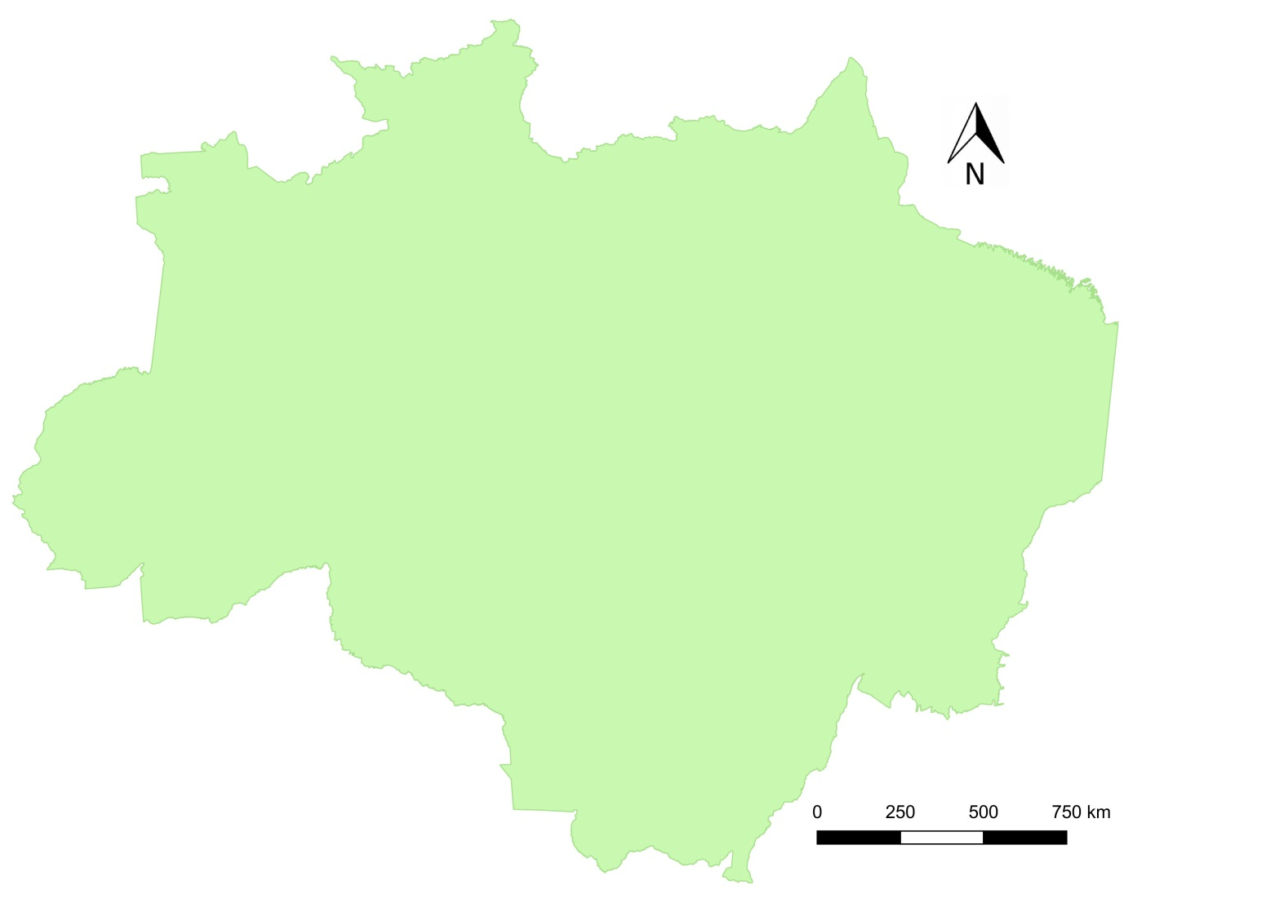
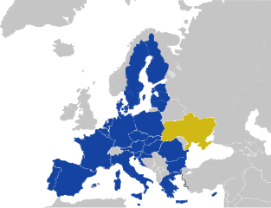
ASPECTOS GERAIS DA AMAZÔNIA LEGAL
501.600.000 hectares
120 milhões de hectares de terras públicas
63 milhões de hectares já destinados
57 milhões de hectares a destinar
Aproximadamente 160 mil estabelecimentos rurais e 700 núcleos urbanos a serem regularizados.
501.600.000 hectares
Equivalente a toda a União Europeia (442.277.300 hectares) + Ucrânia (57.660.400 hectares) + Timor Lest (1.487.400 hectares).
Notes:
ADD COUNTRY COMPARISON!
3

Slide 4
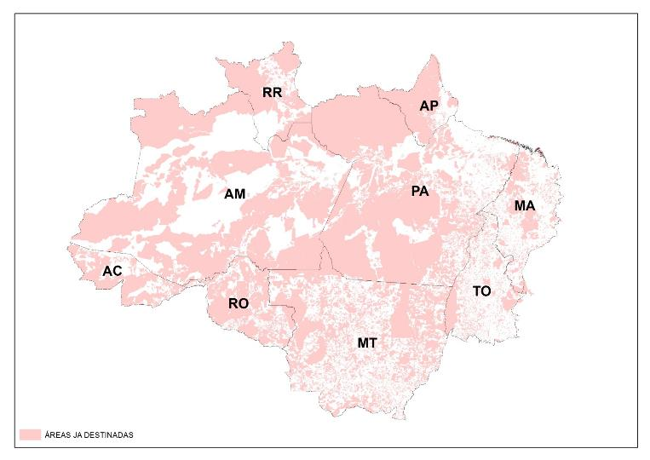
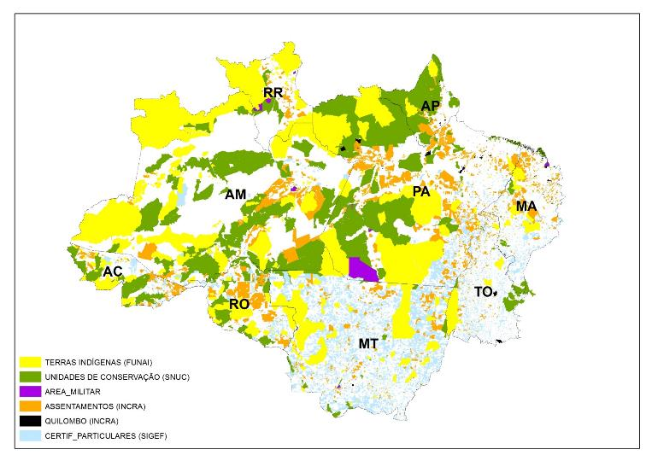
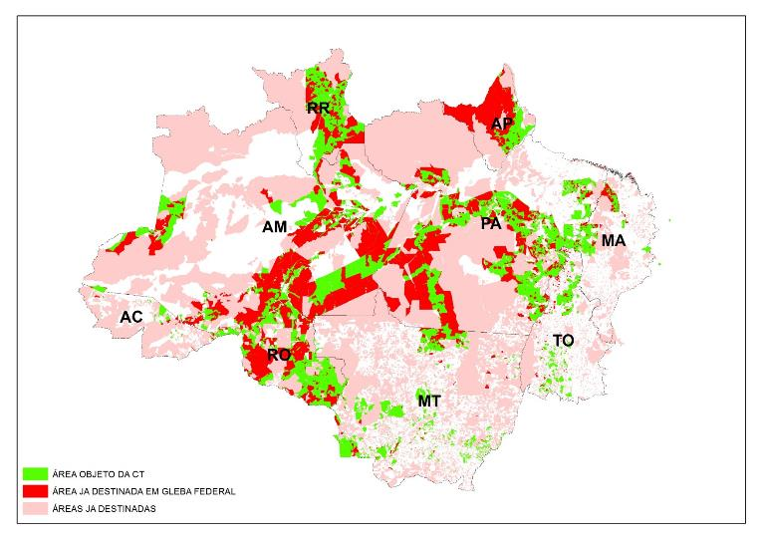
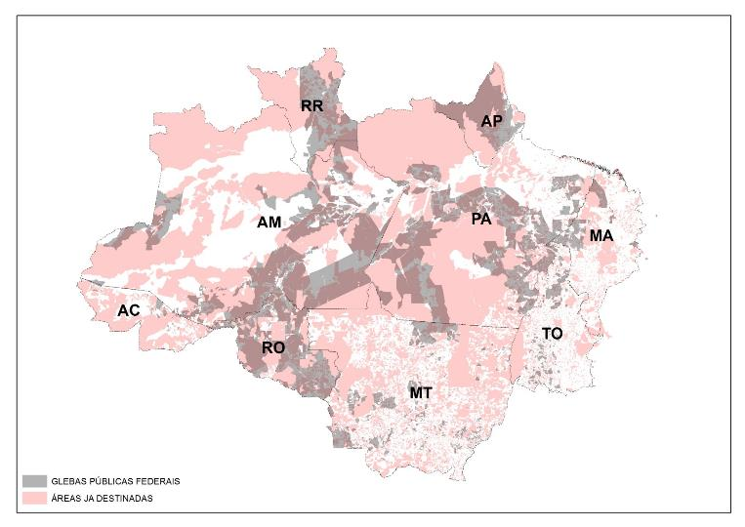
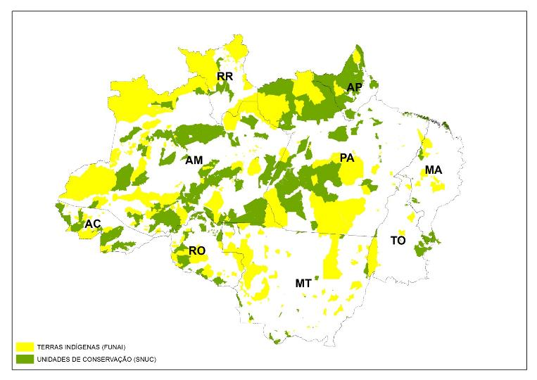
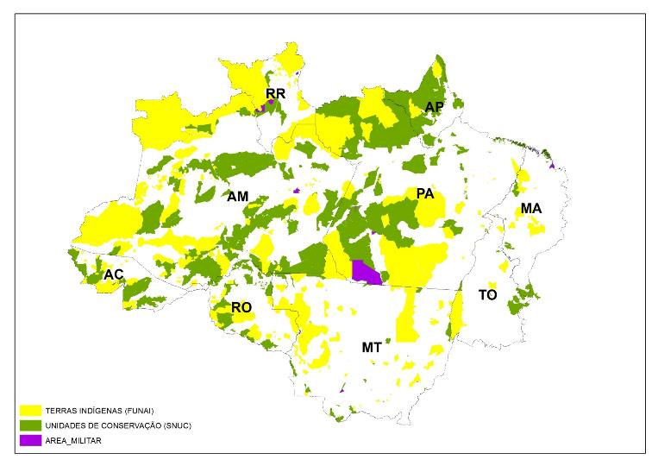
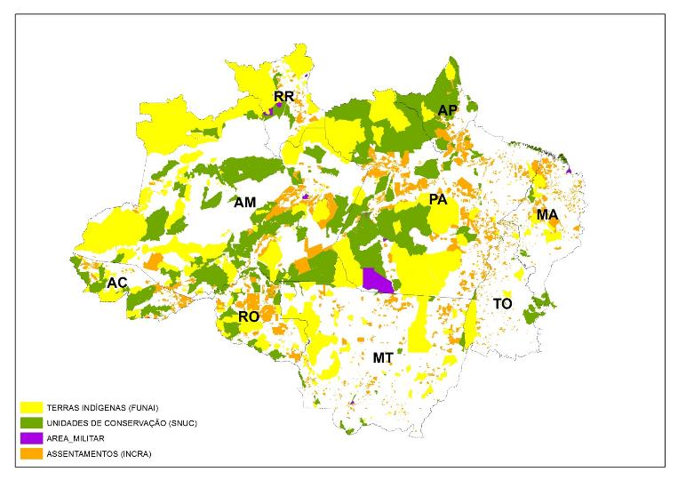
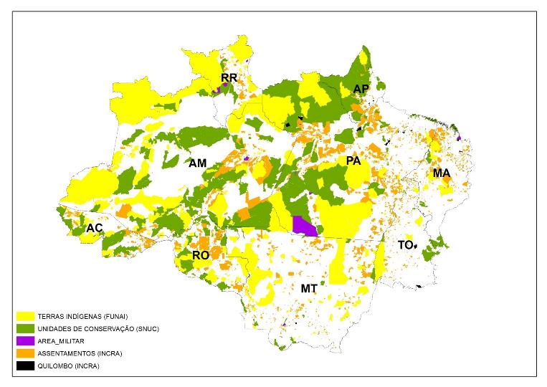
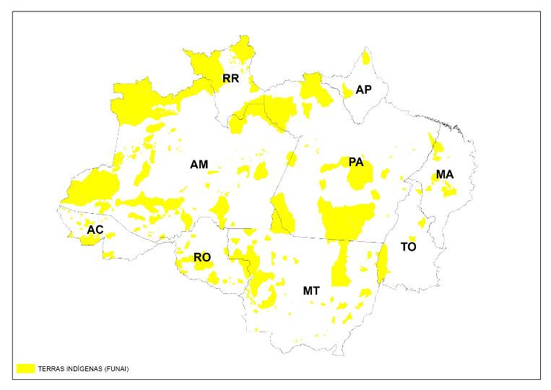
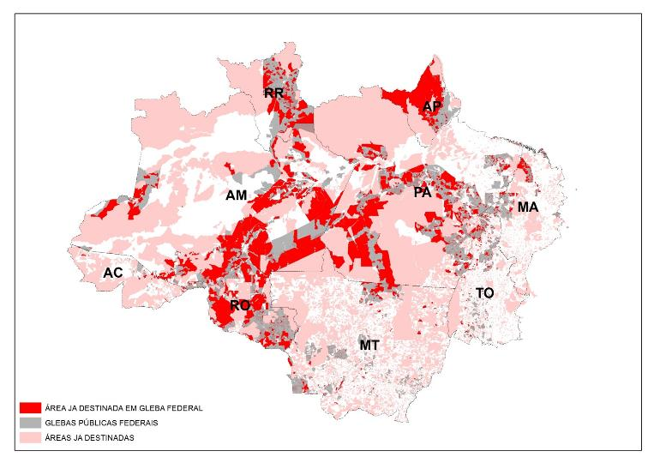
ESTRUTURA FUNDIÁRIA DA AMAZÔNIA LEGAL
Terras Indígenas
109 milhões de ha
Unidades de Conservação
43,9 milhões de ha
Área Militar
5,53 milhões de ha
ÁREAS DESTINADAS
Assentamentos
36,3 milhões de ha
Quilombolas
1,07 milhão de ha
Imóveis Certificados
21,4 milhões de ha
Glebas Públicas Federais
120 milhões de ha
Área Destinada sobre Glebas Federais
63 milhões de ha
Área não destinada sobre Glebas Federais
57 milhões de ha
Fonte: Departamento de Planejamento - SERFAL

Slide 5
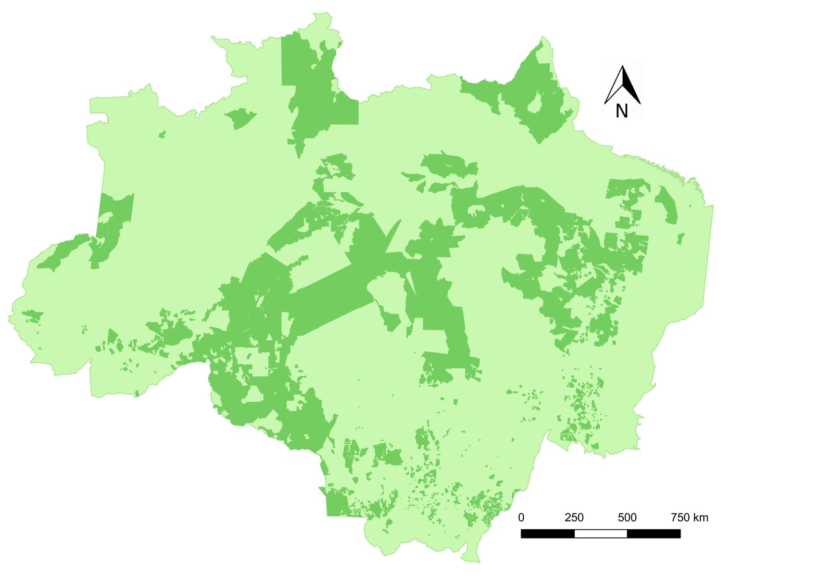
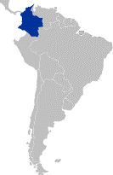
ESTRUTURA FUNDIÁRIA DA AMAZÔNIA LEGAL
Terras Púbicas Federais
120.576.000 hectares
Colômbia (114.174.800 hectares) + Togo (5.678.500 hectares) + Aland Island (678.400 hectares)
Notes:
ADD COUNTRY COMPARISON!
5

Slide 6
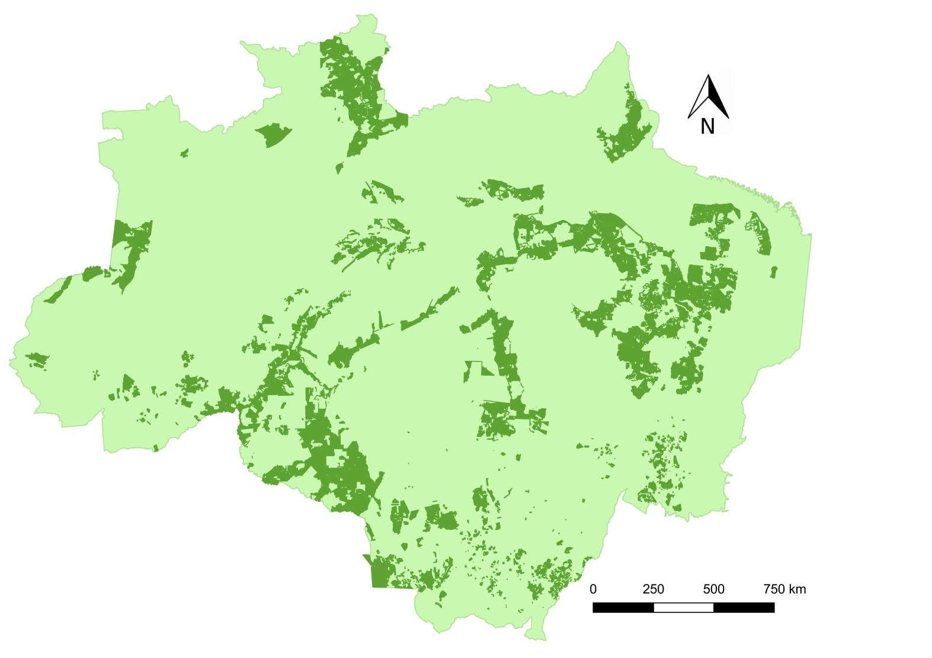
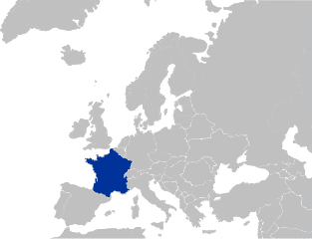
ESTRUTURA FUNDIÁRIA DA AMAZÔNIA LEGAL
Desafio do Programa Terra Legal: 57.000.000 hectares
França (55.150.000 hectares)+ Republic of Fiji (1.827.400 hectares)
Notes:
ADD COUNTRY COMPARISON!
6

Slide 7
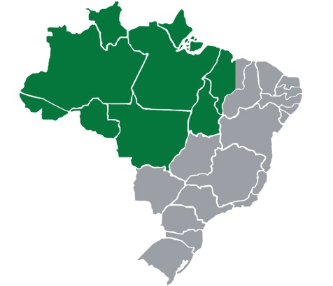

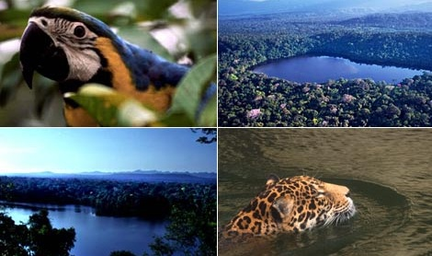
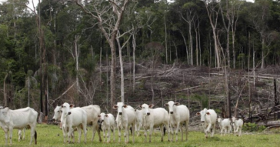
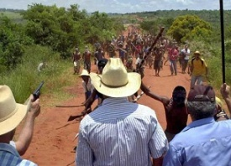
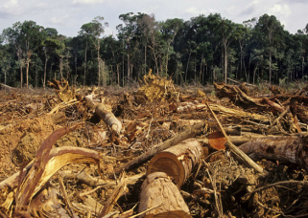

ASPECTOS GERAIS DA AMAZÔNIA LEGAL
Amazônia Legal representa 60% do Território Nacional;
Riquezas Naturais
AMAZONIA LEGAL
Caos fundiário e disputas sociais
Desmatamento
Fragilidade das Instituições;
Impactos econômicos, sociais, políticos e ambientais há décadas.
Notes:
7

Slide 8




PRINCIPAIS HIPÓTESES SOBRE A POLÍTICA DE REGULARIZAÇÃO FUNDIÁRIA
Autores: (AZEVEDO, 2000; LOUREIRO E PINTO, 2005; FELIX, 2008; BENATTI, 2014; VIEIRA, et al. 2005; KUPPER et al. 2017; ARANTES, 2008)
DESMATAMENTO ILEGAL
SEGURANÇA JURÍDICA
REDUZIR
PROMOVER
Acredita-se que a Regularização Fundiária
é um meio de:
INCLUSÃO PRODUTIVA E ACESSO AS POLÍTICAS PÚBLICAS
CONFLITOS AGRÁRIOS

Slide 9

O QUE É O PROGRAMA TERRA LEGAL
É um Programa do Governo Federal criado para executar a Lei nº 11.952 de 25 de junho de 2009 (alterada pela Lei nº 13.465/2017), que tem o objetivo de promover a destinação e a regularização fundiária de terras públicas federais não destinadas na Amazônia Legal.

Slide 10
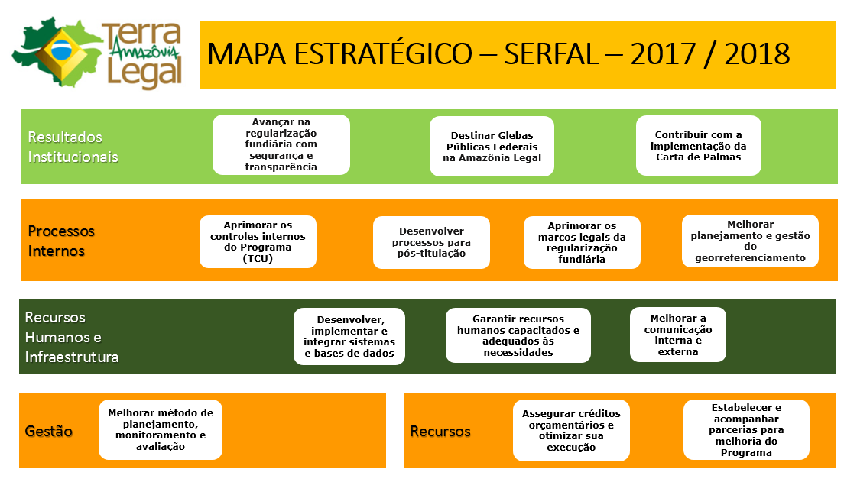

Slide 11
MISSÃO
Contribuir para a governança fundiária das glebas públicas da Amazônia Legal de forma transparente por meio do diálogo interinstitucional favorecendo a segurança jurídica e a inclusão produtiva sustentável.
VISÃO
Ser referência nacional e internacional na promoção da governança fundiária na Amazônia Legal.

Slide 12
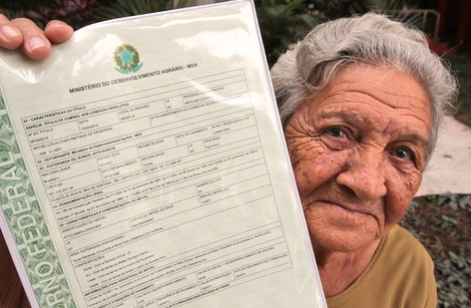
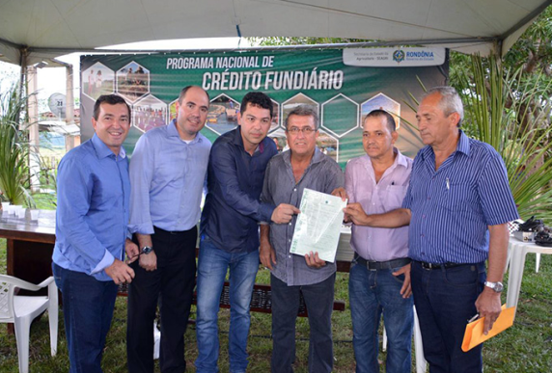
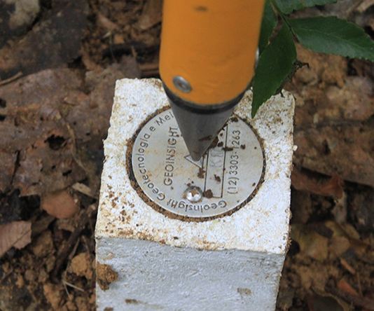
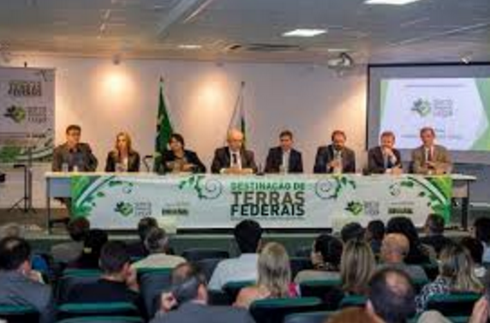
PRINCIPAIS OUTPUTS
TÍTULOS RURAIS
TÍTULOS URBANOS
GEORREFERENCIAMENTO
AFETAÇÃO DE TERRAS AOS
ÓRGÃOS FEDERAIS E ESTADOS

Slide 13
A ENGRENAGEM DO PROGRAMA
PRINCIPAIS ETAPAS PARA A
REGULARIZAÇÃO FUNDIÁRIA
REQUERIMENTO
CONSULTA DE INTERESSE
GEO
PÓS TITULAÇÃO
TITULAÇÃO
INSTRUÇÃO PROCESSUAL

Slide 14
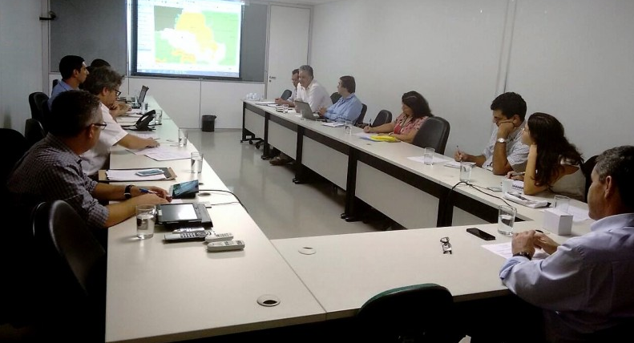
CONSULTAR PARA DESTINAR
97% De Áreas Consultadas Na Câmara Técnica De Destinação De Terras
As consultas das áreas de interesse foram preconizadas pela Lei 11.952/2009 e regulamentadas no Decreto 6.992/2009. Assim, em outubro de 2013, por meio da Portaria Interministerial MMA/MDA ficaram instituídos os procedimentos de consulta via Câmara Técnica de Destinação. Em 2015 essa Portaria foi renovada, Portaria N. 328 de 21/10/2015, com validade de 2 anos, prorrogáveis por igual período e com reuniões ordinárias a cada 15 dias

Slide 15
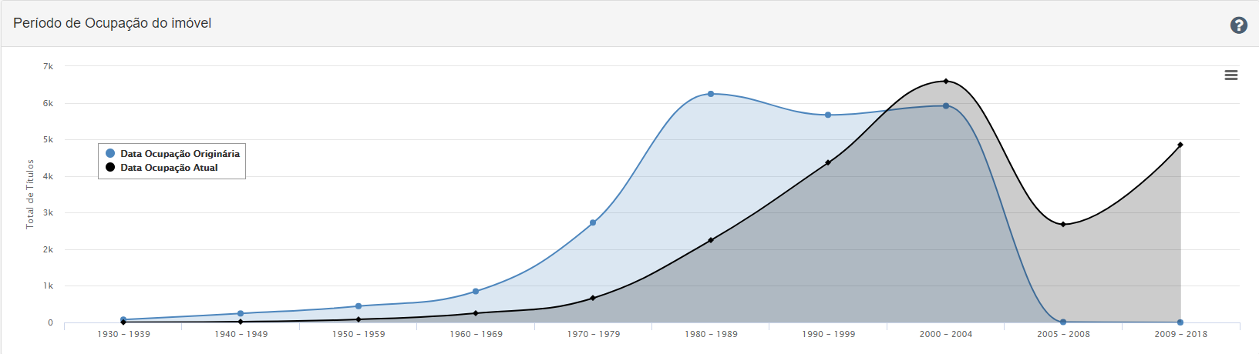
Data de ocupação dos títulos emitidos
Fonte: Departamento de Planejamento - SERFAL

Slide 16
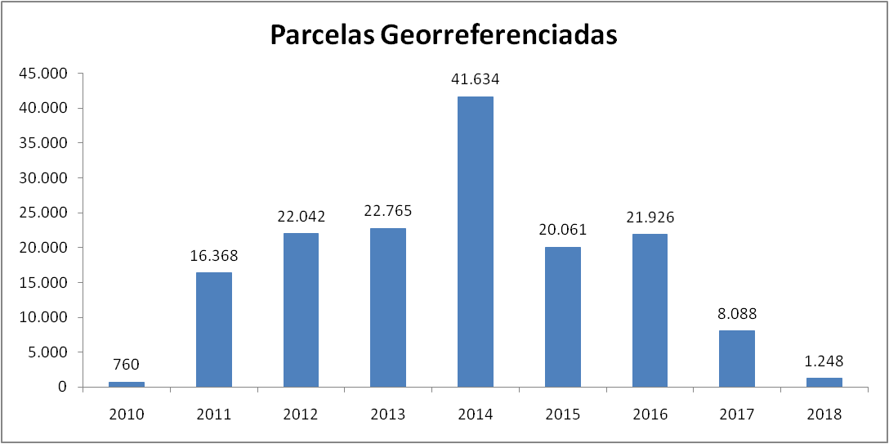
160 MIL PARCELAS GEORREFERENCIADAS
Fonte: Departamento de Planejamento - SERFAL

Slide 17
70 MILHÕES DE HECTARES GEORREFERENCIADOS
Fonte: Departamento de Planejamento - SERFAL

Slide 18
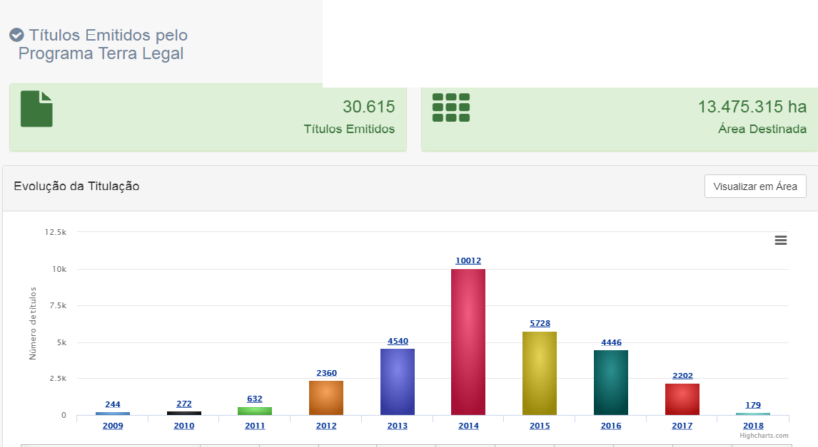
TOTAL DE TÍTULOS EMITIDOS
Fonte: Departamento de Planejamento - SERFAL

Slide 19
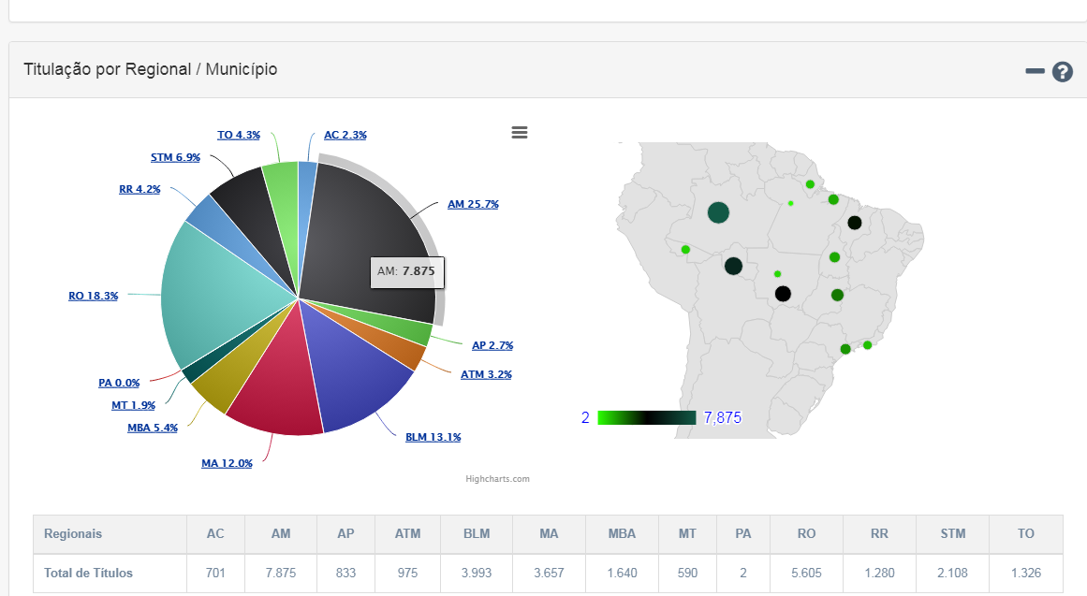
DISTRIBUIÇÃO DA TITULAÇAO / ESCRITÓRIOS REGIONAIS
Total de Títulos
Fonte: Departamento de Planejamento - SERFAL

Slide 20
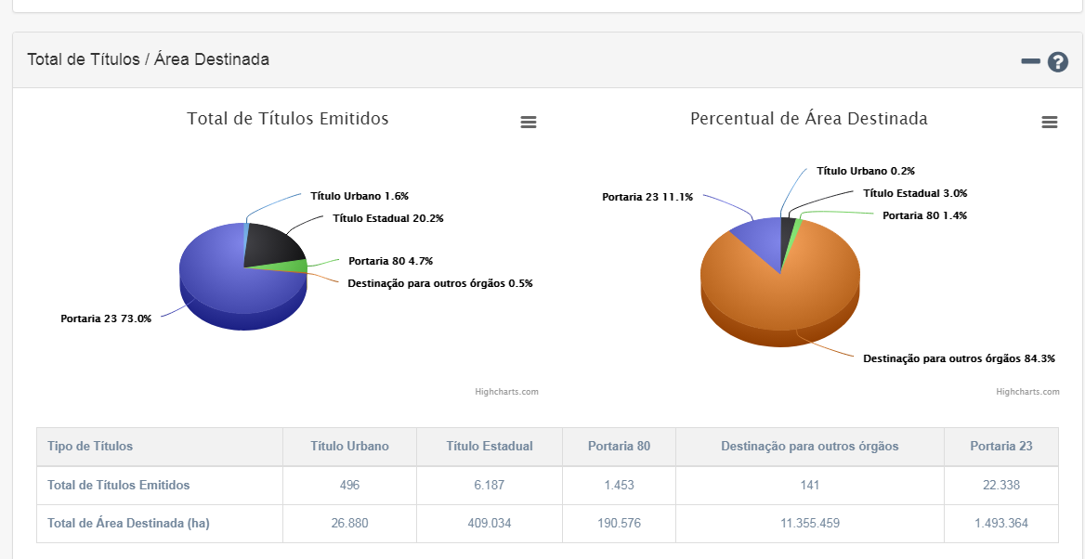
TÍTULOS EMITIDOS X ÁREA DESTINADA
Títulos Urbanos
Fonte: Departamento de Planejamento - SERFAL

Slide 21
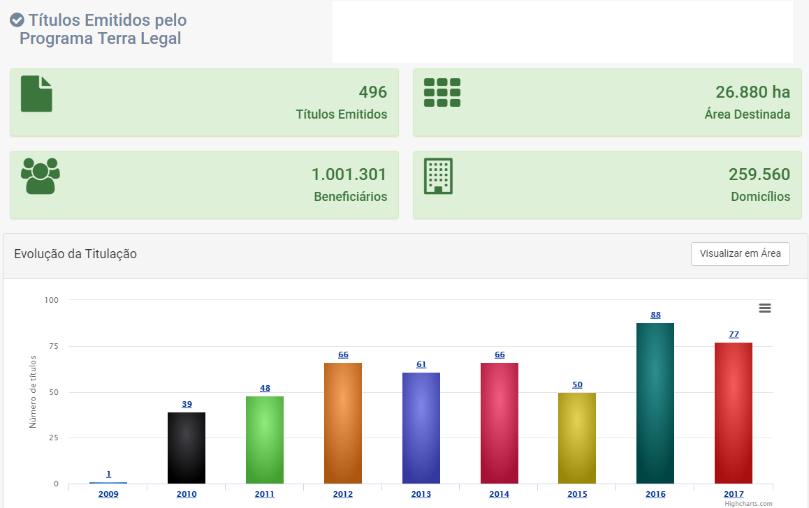
TÍTULOS URBANOS
Fonte: Departamento de Planejamento - SERFAL

Slide 22
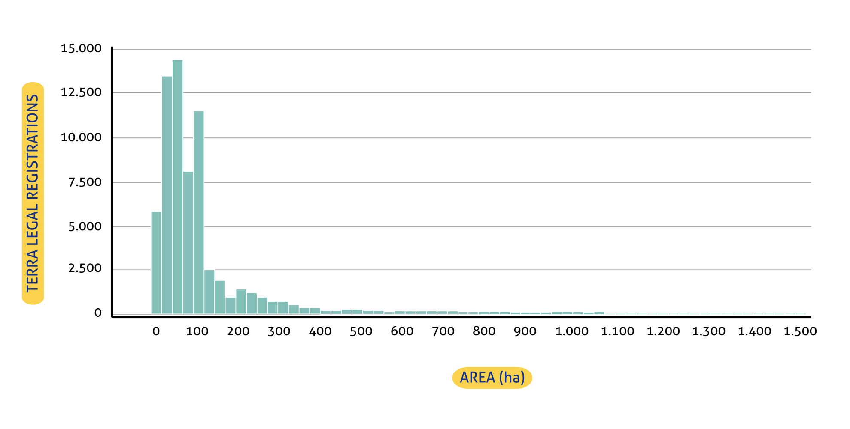
95% DOS BENEFICIÁRIOS POSSUEM LOTES COM ATÉ 4MF
5% DOS BENEFICIÁRIOS POSSUEM LOTES ACIMA DE 4MF
LEI Nº 11.326, DE 24 DE JULHO DE 2006.
Fonte: Departamento de Planejamento - SERFAL

Slide 23
TERRA LEGAL EM RONDÔNIA

Slide 24
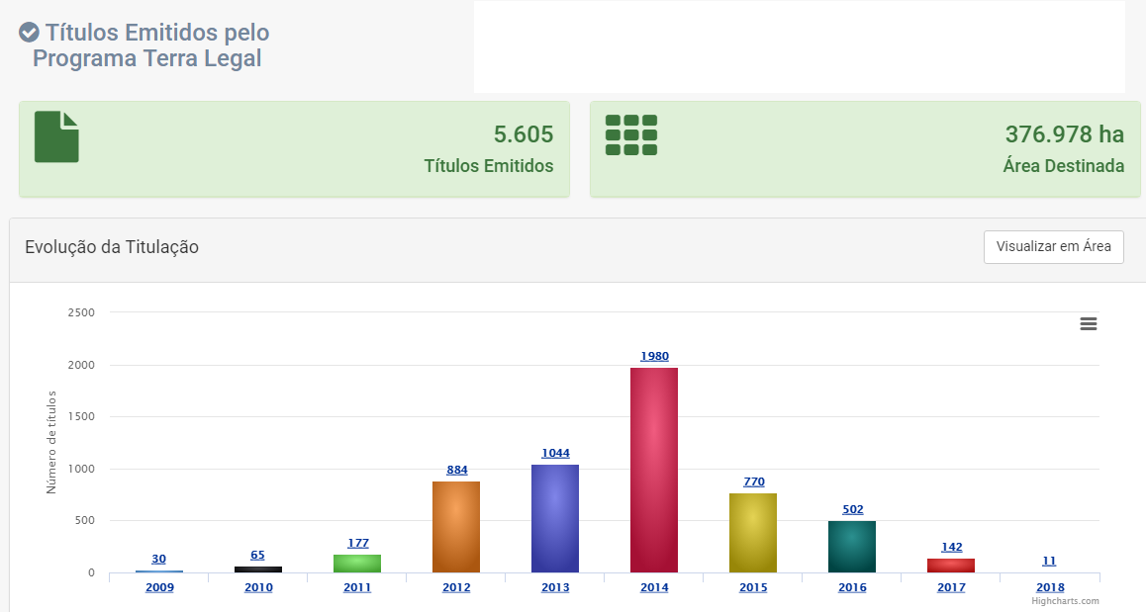
EVOLUÇÃO DA TITULAÇÃO EM RONDÔNIA
Fonte: Departamento de Planejamento - SERFAL

Slide 25
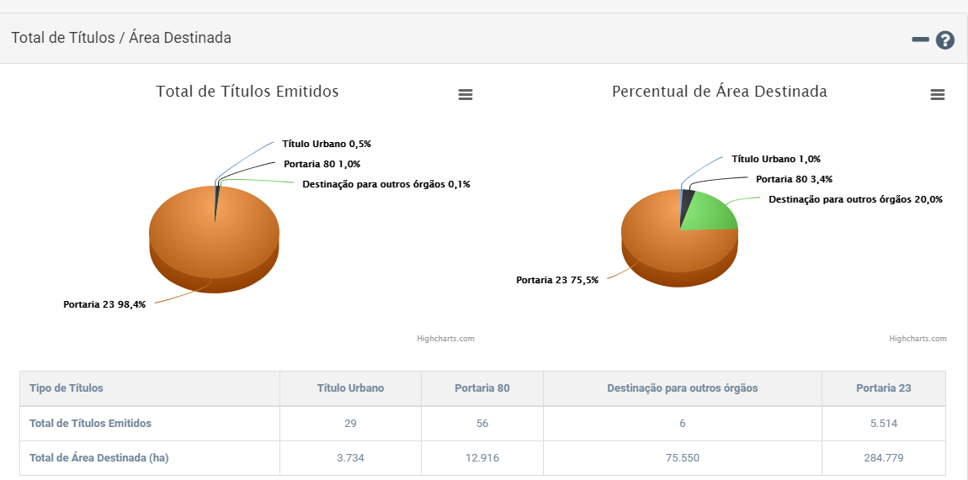
DESTINAÇÃO TÍTULOS EM RONDÔNIA

Slide 26
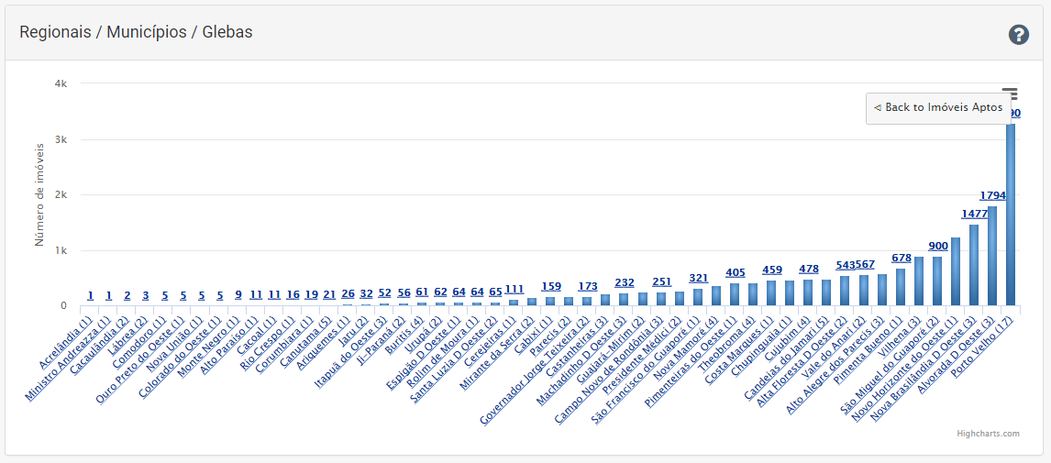
POTENCIAL DE IMÓVEIS PARA A REGULARIZAÇÃO FUNDIÁRIA POR MUNICÍPIOS EM RONDÔNIA

Slide 27
OBRIGADO!!!

